Slide 1
SEMINARSKI RAD
OLTP i OLAP sistemi
Transakciona obrada, skladište podataka i analitika na PostgreSQL-u
Katarina Milojković · 2083/25
Sistemi za upravljanje bazama podataka · Mentor: Aleksandar S. Stanimirović
Notes:
Dobar dan. Tema moje prezentacije su OLTP i OLAP sistemi – dva suštinski različita načina korišćenja podataka. Pokazaću kako su te razlike izmerene na jednom sistemu, PostgreSQL-u, i šta iz toga sledi za projektovanje baza podataka.

Slide 2
Problem i cilj rada
1
2
3
OLTP
Hiljade kratkih transakcija: narudžbina, uplata, promena statusa.
OLAP
Složeni upiti nad istorijom: trendovi po regionima, kategorijama i godinama.
Cilj
Izmeriti razlike, uticaj analitike na transakcije i cenu razdvajanja sistema.
2
Notes:
Operativni sistemi – prodavnice, banke, rezervacije – obrađuju veliki broj kratkih transakcija: kreiranje narudžbine, uplatu, promenu statusa. To je OLTP obrada.
Analitički sistemi iz istih podataka odgovaraju na pitanja poput „kako se kretala prodaja po regionima i kategorijama u poslednje tri godine“. To je OLAP obrada. Ova dva tipa obrade postavljaju suprotne zahteve, pa se u praksi najčešće razdvajaju.
Cilj rada je da se razlike izmere na istom sistemu: performanse transakcija, obrasci pristupa, ubrzanje koje daje skladište podataka, uticaj analitike na transakcije i kašnjenje podataka u skladištu. Obe šeme su namerno na istom serveru, kako bi se na istim podacima i istom hardveru mogao izmeriti i njihov međusobni uticaj.

Slide 3
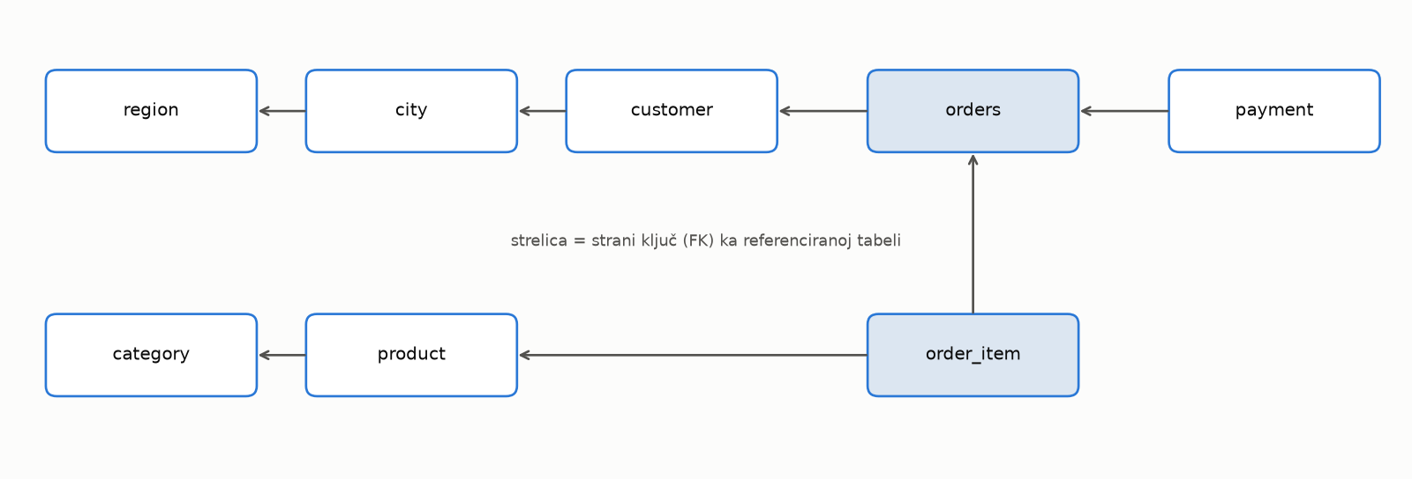
OLTP: transakcije, ACID i normalizacija
ACID: atomičnost, konzistentnost, izolacija, trajnost
MVCC: čitaoci i pisci ne blokiraju jedni druge
SELECT … FOR UPDATE i fiksni redosled – bez deadlock-a
3NF: podatak na jednom mestu; analitika = 6 spajanja
3
Notes:
OLTP transakcije moraju da imaju ACID svojstva: da se izvrše cele ili nikako, da poštuju pravila integriteta, da ne vide tuđe nepotvrđene izmene i da potvrđene promene prežive pad sistema.
PostgreSQL izolaciju ostvaruje viševerzijskom kontrolom, pa čitaoci ne blokiraju pisce. Kada dve transakcije menjaju isti red, na primer zalihu proizvoda, red se zaključava naredbom SELECT FOR UPDATE, a zaključavanje u fiksnom redosledu sprečava uzajamno blokiranje.
OLTP šema je normalizovana, u trećoj normalnoj formi, kao na dijagramu. To je idealno za male izmene, ali analitički upit po regionu i kategoriji mora da spoji šest tabela: od stavke do narudžbine, kupca, grada i regiona, i od stavke do proizvoda i kategorije.

Slide 4
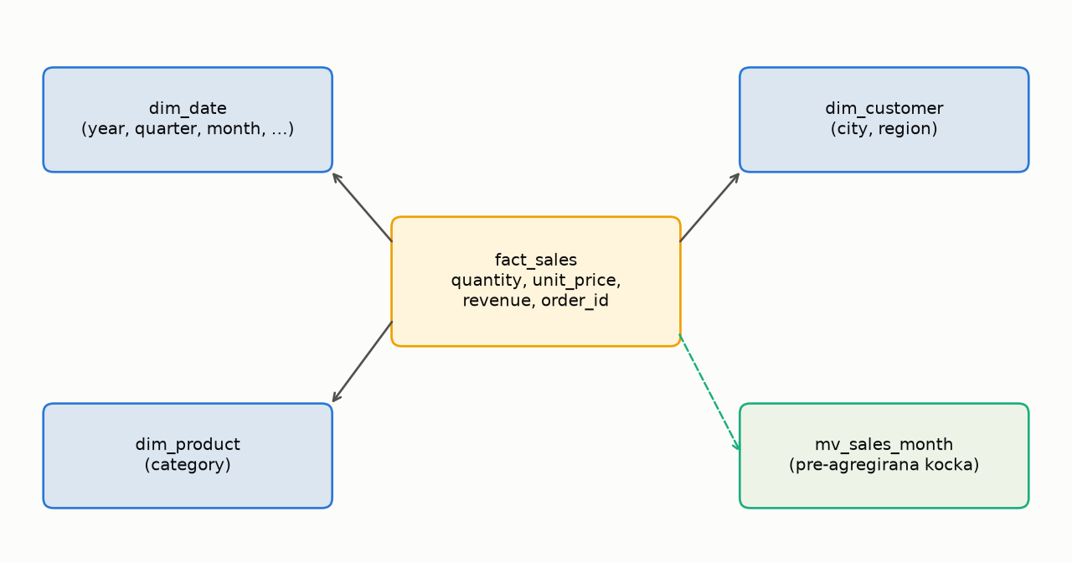
OLAP: skladište podataka i zvezdasta šema
Tabela činjenica + denormalizovane dimenzije
ETL: izdvajanje, transformacija, učitavanje; watermark
ROLLUP, CUBE i prozorske funkcije u SQL-u
Materijalizovani pogled i BRIN indeks
4
Notes:
Za analitiku se podaci prenose u skladište sa zvezdastom šemom: u centru je tabela činjenica sa merama, na primer prihodom, a oko nje dimenzije – datum, kupac i proizvod. Dimenzije su denormalizovane, pa isto pitanje zahteva samo tri spajanja.
Podaci se u skladište prenose ETL procesom; posle prvog punog učitavanja prenose se samo nove stavke, određene takozvanim watermark-om.
OLAP operacije – roll-up, drill-down, slice i dice – u SQL-u se izražavaju operatorima ROLLUP i CUBE i prozorskim funkcijama. Analitiku dodatno ubrzavaju materijalizovani pogled sa unapred izračunatim zbirovima i BRIN indeks, koji je vrlo mali.
Dimenzije koriste surogat ključeve, nezavisne od ključeva izvornog sistema, a dimenzija datuma sadrži hijerarhiju godina, kvartal i mesec, koja omogućava spuštanje na detaljniji nivo.

Slide 5
Metodologija eksperimenta
1
2
3
4
OLTP
Pristup
OLAP
Odnos sistema
3NF šema, 200.000 narudžbina; 4 klijenta, 15 s; 5 ACID invarijanti
planovi OLTP i analitičkog upita: redovi i blokovi
ETL u zvezdastu šemu; 7 OLAP upita; isto pitanje nad 3 modela
interferencija OLTP + OLAP; svežina posle inkrementalnog ETL-a
PostgreSQL 18.4 · Python + psycopg2 · 4 OLTP klijenta, 2 analitičke niti, testovi po 15 s
5
Notes:
Eksperiment ima četiri dela. Prvo se gradi normalizovana baza sa dvesta hiljada istorijskih narudžbina, a četiri konkurentna klijenta petnaest sekundi izvršavaju miks transakcija: nove narudžbine, čitanje statusa i isporuke. Posle toga se proverava pet invarijanti ACID svojstava.
Zatim se porede planovi izvršavanja OLTP upita i analitičkog upita. U trećem delu ETL puni skladište, meri se sedam OLAP upita i isto poslovno pitanje nad tri modela. Na kraju se meri koliko analitika usporava transakcije i koliko skladište kasni za bazom.
Za OLTP se meri propusna moć u transakcijama u sekundi i latencija u percentilima – medijana i 95. i 99. percentil – jer za korisnike nije važan samo prosek, već i najsporije transakcije.

Slide 6
Implementacija: skripta oltp_olap_demo.py
1191 linija Python koda – dve šeme u jednoj bazi: oltp i dw
1
OLTP šema
2
Transakcije
3
Opterećenje
OLTP_DDL i load_oltp_data: trend, sezonalnost, popularnost
tx_new_order: FOR UPDATE, sortiran redosled, ROLLBACK
run_workload: niti, barijera, TPS i percentili
4
Planovi
5
Skladište i ETL
6
OLAP
plan_metrics: pročitani redovi i blokovi iz EXPLAIN-a
DW_DDL, ETL_FACT sa watermark-om, MV i BRIN
OLAP_QUERIES i isto pitanje: Q_3NF, Q_STAR, Q_MV
6
Notes:
Sve radi jedna Python skripta od 1191 linije, koja u istoj bazi koristi dve šeme: transakcionu i skladište. Podaci imaju realne osobine – trend rasta, sezonalnost i neravnomernu popularnost proizvoda.
Transakcija nove narudžbine zaključava proizvode sortirane po identifikatoru i, ako zaliha nije dovoljna, poništava celu narudžbinu. Klijenti su paralelne niti, a iz latencija se računaju percentili.
Skladište se puni ETL procesom, a isto poslovno pitanje napisano je tri puta: nad normalizovanom šemom, nad zvezdastom šemom i nad materijalizovanim pogledom. Skripta proverava da su sva tri rezultata identična, pa poređenje vremena ima smisla.

Slide 7
OLTP rezultati: propusna moć i latencija
6.035 TPS
p50 0,39 ms · p99 1,62 ms
ACID: 5 od 5 invarijanti ispunjeno
8.276 kontrolisanih ROLLBACK-ova
Nijedan deadlock
7
Notes:
Četiri klijenta su za petnaest sekundi potvrdila više od devedeset hiljada transakcija, odnosno 6.035 transakcija u sekundi. Medijana latencije je 0,39 milisekundi, a čak i najsporijih jedan posto transakcija završava se za manje od dve milisekunde.
Grafik pokazuje da latencija raste sa brojem naredbi: nova narudžbina je najsporija, jer ima najviše naredbi i zaključavanja.
Svih pet ACID provera je prošlo: ukupna zaliha smanjena je tačno za prodatu količinu, nijedna zaliha nije negativna i nije bilo deadlock-a. Oko osam hiljada narudžbina je poništeno zbog nedovoljne zalihe – to su očekivani, kontrolisani ROLLBACK-ovi.

Slide 8
Obrasci pristupa podacima
po ključu
→
2 reda · 7 blokova
Index Scan, 0,02 ms
OLTP
zaliha
→
1 red · 3 bloka
Index Scan, 0,01 ms
OLTP
kupac
→
14 redova · 10 blokova
Bitmap Heap Scan, 0,03 ms
OLTP
analitika
→
906.507 redova
8.667 blokova, Seq Scan, 411,64 ms
OLAP
8
Notes:
Planovi izvršavanja pokazuju razliku u samom načinu pristupa. OLTP upiti čitaju jedan do četrnaest redova preko indeksa i traju stotinke milisekunde.
Analitički upit nad istom šemom pročitao je više od devetsto hiljada redova i skoro devet hiljada blokova, sekvencijalnim skeniranjem, za više od četiristo milisekundi. To je oko 450 hiljada puta više redova i dvadeset hiljada puta duže vreme – dva suprotna profila opterećenja.
Broj pročitanih redova i blokova je dobra mera ove razlike, jer ne zavisi od brzine konkretnog računara, već samo od toga kako upit pristupa podacima.

Slide 9
OLAP: isto pitanje nad tri modela
≈ 800×
brže sa pogledom; zvezda 3,9×
Isti rezultat: 128 redova
7 OLAP upita: 31–275 ms
BRIN 24 kB prema B-tree 4 MB
9
Notes:
Isto poslovno pitanje – prihod po regionu, kategoriji i godini – nad normalizovanom šemom traje 340 milisekundi, nad zvezdastom šemom 86 milisekundi, odnosno 3,9 puta brže, a nad materijalizovanim pogledom manje od milisekunde, oko osamsto puta brže. Sva tri upita vratila su identičan rezultat, što potvrđuje ispravnost ETL-a.
Sedam OLAP upita, od ROLLUP-a i CUBE-a do prozorskih funkcija, trajalo je od 31 do 275 milisekundi. BRIN indeks nad datumom zauzima 24 kilobajta, a običan B-tree indeks četiri megabajta. Cena materijalizovanog pogleda je osvežavanje posle svakog učitavanja i manja fleksibilnost, jer upit na nivou dana ili pojedinačnog proizvoda ne može da ga koristi.

Slide 10
Interferencija i svežina podataka
−21%
1,2×
42%
1,26 s
TPS uz 2 analitičke niti (6.254 → 4.953)
veća p95 latencija (1,35 → 1,67 ms)
današnjih narudžbina u skladištu pre ETL-a
inkrementalni ETL, 125.013 redova
i
Razdvajanje štiti transakcije, ali skladište kasni do sledećeg učitavanja
10
Notes:
Kada su dve analitičke niti radile nad istim tabelama, propusna moć transakcija pala je za 21 procenat, a latencija u 95. percentilu porasla je 1,2 puta. Analitički upit troši procesor, memoriju i keš koji su potrebni transakcijama.
Razdvajanje sistema ima svoju cenu. Pre inkrementalnog ETL-a skladište je sadržalo samo 42 procenta današnjih narudžbina. Inkrementalno učitavanje od 125 hiljada redova trajalo je 1,26 sekundi, i posle njega su brojevi u oba sistema identični. Kašnjenje je, dakle, jednako intervalu između dva učitavanja, pa se učestalost ETL-a bira prema poslovnoj potrebi. Watermark po identifikatoru je pojednostavljenje; u produkciji se koristi čitanje dnevnika izmena, takozvani CDC.

Slide 11
Diskusija i ograničenja
✓
Zapažanja
!
Ograničenja
PostgreSQL uz pravilne transakcije čuva ACID i pri konkurenciji
Denormalizacija i pre-agregacija ubrzavaju analitiku
Analitika na OLTP bazi usporava transakcije
Svežina skladišta zavisi od učestalosti ETL-a
Obe šeme i klijenti na istom računaru
OLTP testovi utiču na analitiku tekućeg meseca
Iscrpljivanje zaliha menja uslove između testova
Redno skladištenje – ne predstavlja kolonske baze
11
Notes:
Rezultati potvrđuju teoriju. PostgreSQL uz pravilno napisane transakcije čuva konzistentnost i pri konkurentnom radu, dimenzioni model i pre-agregacija ubrzavaju analitiku, a analitika na transakcionoj bazi usporava transakcije. Zato se sistemi razdvajaju, a savremeni HTAP sistemi pokušavaju tu granicu da smanje.
Ograničenja su to što su obe šeme i klijenti na istom računaru, što narudžbine iz testova utiču na analitiku tekućeg meseca i što PostgreSQL koristi redno skladištenje, pa rezultati ne predstavljaju specijalizovane analitičke baze.

Slide 12
Zaključak
1
Šta je urađeno
2
Kako
3
Rezultati
Izmerene razlike OLTP i OLAP obrade, uticaj analitike i svežina skladišta.
Skripta: 3NF baza, konkurentni klijenti i ACID provere, ETL, OLAP upiti, merenja.
6.035 TPS; 3NF 340,5 → pogled 0,4 ms; −21% TPS uz analitiku.
Hvala na pažnji!
12
Notes:
Da zaključim. U radu su na jednom sistemu izmerene razlike između OLTP i OLAP obrade. Skripta gradi normalizovanu bazu, simulira konkurentne klijente i proverava ACID svojstva, puni skladište ETL procesom, izvršava OLAP upite i meri međusobni uticaj opterećenja.
OLTP transakcija čita dva reda i traje manje od milisekunde, uz šest hiljada transakcija u sekundi, dok analitički upit čita stotine hiljada redova. Zvezdasta šema ubrzava analitiku 3,9 puta, a materijalizovani pogled oko osamsto puta. Analitika na transakcionoj bazi smanjuje propusnu moć za 21 procenat, a cena razdvajanja je kašnjenje podataka, koje inkrementalni ETL svodi na interval između učitavanja.
Hvala na pažnji. Rado ću odgovoriti na pitanja.

